Slide 1
самоорганизующиеся карты Кохонена
Евгений Борисов

Slide 2
SOM
модель МакКаллока-Питтса (1943)
x_{i} - вход
w_{i} - вес связи
σ - функция активации
x₁
состояние нейрона
Σ
x₂
σ
a
x_{n}
1

Slide 3
SOM
Нейрон в модели SOM
x_{i} - вход
w_{i} - вес связи
ρ - метрика
x₁
ρ
x₂
a
x_{n}

Slide 4
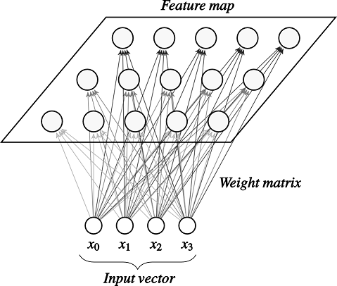
SOM
Топология двумерная решетка для выходного слоя SOM

Slide 5
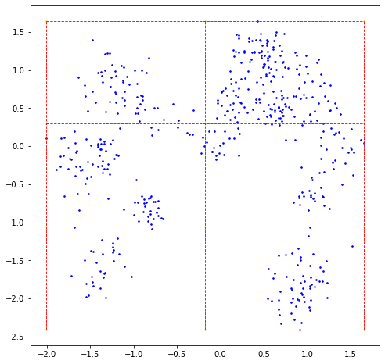
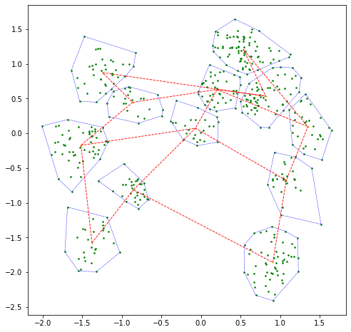
SOM
Топология выходного слоя SOM - двумерная решетка
(накрываем данные сеткой)
начальное состояние
результат работы

Slide 6
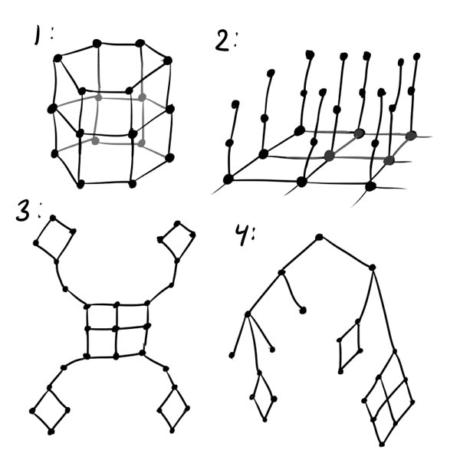
SOM
Различные топологии выходного слоя SOM

Slide 7
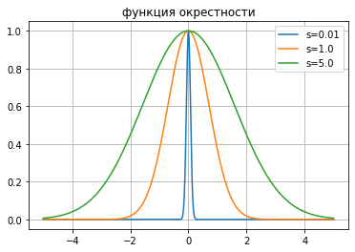
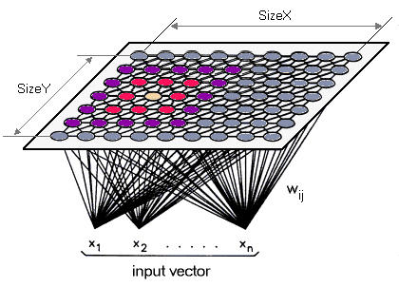
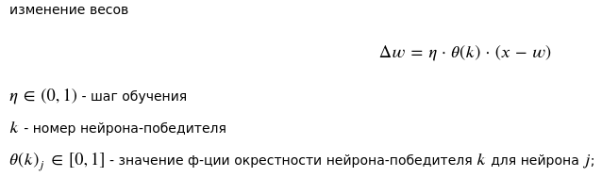
SOM
Обучение модели и функция окрестности
competitive hebbian learning

Slide 8
SOM: литература
git clone https://github.com/mechanoid5/ml_lectorium.git
Борисов Е.С. Кластеризатор на основе нейронной сети Кохонена.
http://mechanoid.su/neural-net-kohonen-clusterization.html
Kohonen, T. Learning Vector Quantization, Neural Networks, 1988, 1 (suppl 1), 303.

